Slide 1
MONITORAMENTO

Slide 2
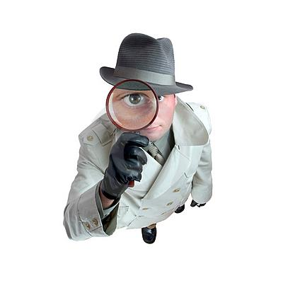
O que é? Para que serve?
Atualmente, em face da proteção ao patrimônio físico e preocupações relativas a propriedade intelectual e ao sigilo industrial, diversas empresas adotam alguma forma de monitorar seus funcionários.

Slide 3
Algumas formas de monitoramento
Observando o atual avanço tecnológico, separamos as seguintes formas de monitoramento:
- instalação de sistemas audiovisuais; - escuta telefônica; - sistema de vigilância; - vigilância interna; - monitoramento de sistemas de informática - arquivos, internet e e-mails e; - revistas pessoais e de armários no interior da empresa.

Slide 4
A implantação
As empresas crescem junto com a tecnologia (e a vida pessoal dos funcionários também)
O uso consciente da internet é fundamental para o avanço das empresas, mas sem o controle dos usuários (funcionários), esse herói pode virar vilão.

Slide 5
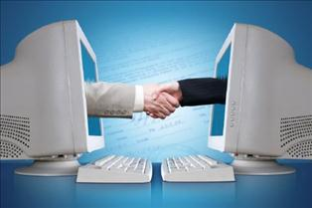
Internet: bons negócios
A implantação da internet na empresa agiliza a interação com clientes e fornecedores, o que torna a empresa mais competitiva, mas para isso TODOS devem estar focados.
Ao romper barreiras geográficas e temporais, a Internet possibilita aos funcionários e dirigentes trocarem dados, informações, decisões e conhecimento de forma fantasticamente mais ágil, entre si.
Isso é cultura digital!

Slide 6
Internet: falta de produtividade
O uso pessoal, e de forma desenfreada (E-mail, Messenger, comunidades e etc.), da internet entre os funcionários causa danos aos negócios da empresa.
Uma companhia americana de 120 empregados mostrou que seus funcionários passaram, em um ano, 2.400 horas em sites de esportes e de compras, isso sem falar em 250 horas gastas com sites pornográficos. Dados da Networks Unlimited (JANEIRO, 2008).
Além das divulgações de informações importantes da companhia.
Nesse ambiente as empresas são obrigadas a “controlar” seus funcionários.

Slide 7
Pontos positivos do Monitoramento
Aumento na produtividade;
Controle do patrimônio intelectual da companhia;
Sigilo industrial;
Preservação do patrimônio físico;
Crescimento dos negócios da empresa;
Certificação da integridade dos funcionários;

Slide 8
Pontos negativos do Monitoramento
Acesso e divulgação de assuntos pessoais entre os empregados;
Aumento nos processos trabalhistas;
Falta de legislação especifica;
Desqualificação do ambiente de trabalho;
Desmotivação da equipe;

Slide 9

O que temos feito?

Slide 10
O limite da Privacidade
“São invioláveis a intimidade, a vida privada, a honra e a imagem das pessoas, assegurado o direito à indenização pelo dano material ou moral decorrente de sua violação”
art. 5, inciso X da Constituição Federal.

Slide 11
O limite da Privacidade
“Desde que haja conhecimento dos empregados, é regular o uso, pelo empregador, de sistema de monitoramento que exclua banheiros e refeitórios, vigiando somente o local efetivo de trabalho”
AIRR - 69640-74.2003.5.17.0006

Slide 12
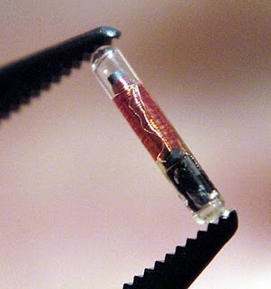
Futuro: O Biochip
BIO – VIDA
CHIP – CONTROLE

Slide 13
Sobre o Biochip
Desenvolvido pela inteligência americana, o BIOCHIP pode ser carregado dentro do seu próprio corpo e contém todas as suas informações. Do tamanho de um grão de arroz (12mm x 2,1mm) carrega consigo um número de identificação. Utilizando um scanner externo, energia de rádio-freqüência passa através da pele e sensibiliza o chip, emite um sinal contendo um número de identificação de usuário na central de dados. Esse chip possui uma bateria de lítio recarregável, que é recarregada dentro do próprio corpo por um circuito de thermo-par que produz voltagem de flutuações com a temperatura do corpo.

Slide 14
Monitoramento com Biochip
O futuro do monitoramento de funcionários giram em torno do Biochip.
Companhia de segurança Citywatcher.com, nos EUA, iniciou o uso de chips inseridos no corpo para a identificação de funcionários. Servindo como ferramenta de identificação e segurança, os chips receberam a aprovação dos órgãos reguladores dos EUA em outubro de 2004.

Slide 15
Questão de fé
“ E faz que a todos, pequenos e grandes, ricos e pobres, livres e servos, lhes seja posto um sinal na sua mão direita, ou nas suas testas”
Apocalipse 13:16

Slide 16
Perspectiva
A elaboração de uma legislação favorável para um bom ambiente entre o empregador e o empregado

Slide 17
Nossas Sugestões
Desenvolver ética digital na empresa ou instituição
Informar claramente onde será feito o monitoramento: páginas, e-mail, redes sociais e outros.
Capacitar de forma irrepreensível a equipe de monitoramento para que se tenha sigilo dos acontecimentos internos, tendo o respaldo de um Termo de Responsabilidade assinado pela equipe de monitoramento.

Slide 18
Conclusão
Apesar da necessidade de se monitorar os empregados para evitar problemas, não há como se esquecer da necessidade de se manter um bom relacionamento entre empregador e empregado, em especial no que tange à criação de um ambiente de trabalho agradável e à saúde psíquica e mental do trabalhador.

Slide 19
Bibliografia
Necessidade de adequação do Direito do Trabalho face ao desenvolvimento tecnológico – Elma Neves
A corrosão do caráter – Richard Sennett
http://www.rhportal.com.br/artigos/wmview.php?idc_cad=zn9j8nysl
http://www.rhportal.com.br/artigos/wmview.php?idc_cad=xrcw4jl8y
http://www.e-commerce.org.br/artigos/empresas_internet.php
http://www.palazzi.com.br/artigo.php?id=53

